Slide 1
SWD Page Recorder
Record your Page Objects fast like a ninja!
Dmytro Zharii. EPAM Systems
Selenium Camp 2014. Kyiv

Slide 2


Record&Play. Что было сделано:
Выбран инструмент
  Selenium IDE
  Selenium Builder
  Eclipse / Idea
  Visual Studio
Записаны тесты
Был сгенерирован код тестов
Добавлена возможность запуска
не только «на моей машине»

Slide 3
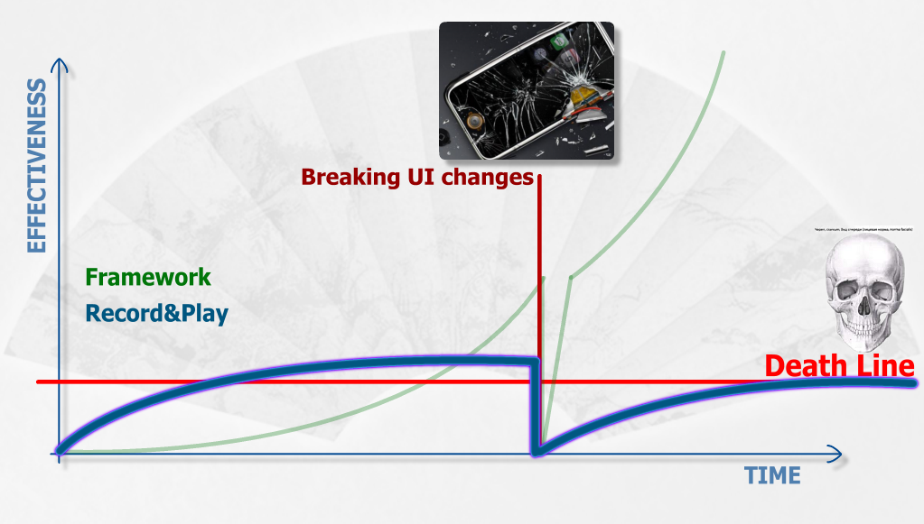
Жизнь Record&Play

Slide 4
Framework. Что было сделано:
Выбраны инструменты автоматизации
Придумана архитектура и слои фреймворка:
  Работа со страницами
  Тесты
  Отдельные бизнес-шаги
  Работа с БД
Выработаны соглашения:
  Как писать код
  Как добавлять новые тесты
Были записаны первые PageObject классы
Создан базовый модуль отчётности
Был сделан Proof of Concept и первое демо
Возможно, после POC, была доработана архитектура

Slide 5
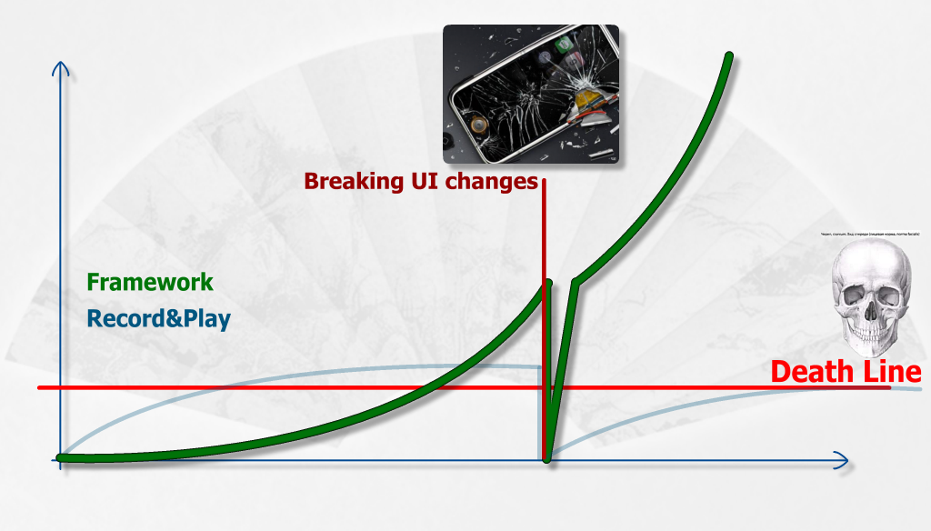
Жизнь Фреймворка

Slide 6
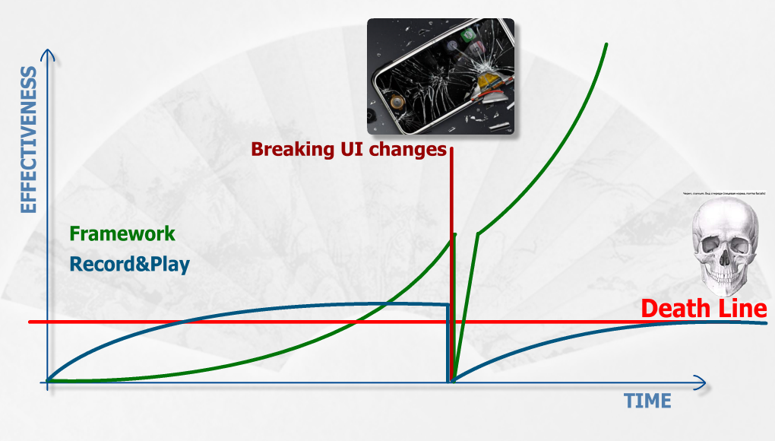
Some Text

Slide 7
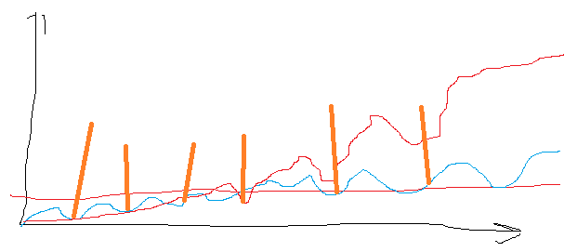
Real

Slide 8
Credits
This presentation template was borrowed from
http://www.slideshare.net/gaoliang641/lessons-learned-on-software-testing-automation (gaoliang641)

